Slide 1
Проект
«Русский Пассивный Дом»

Slide 2
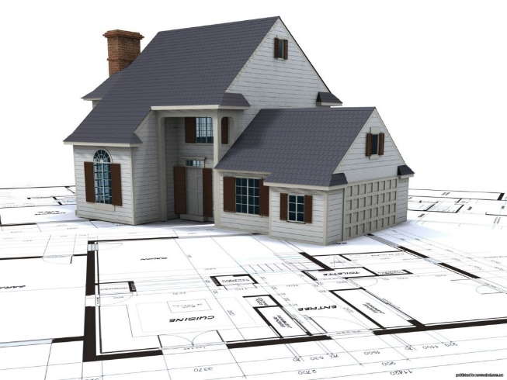
О проекте
«Русский Пассивный Дом» - проект компании «ППУ 21 ВЕК» совместно с Институтом Пассивного Дома и проектным бюро «А_ПРИОРИ ПРОЕКТ»
Миссия
Создать в России условия для массового строительства высокоэнергоэффективного частного жилья.
Команда
Лучшие в России специалисты по технологии пассивного дома
Задача
Разработка проектов и технологии массового строительства частных пассивных домов.
Технологии
Самые передовые методы утепления и энергосбережения
Опыт
Десятки реализованных проектов высокоэнергоэффективных домов

Slide 3
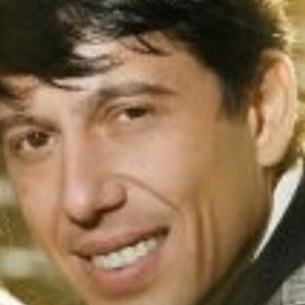
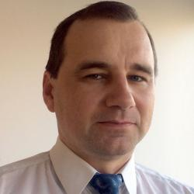
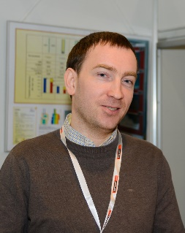
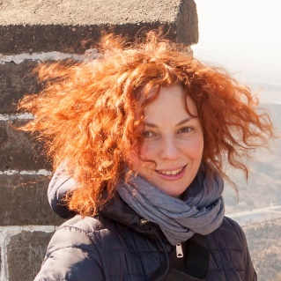
Наша Команда
В нашем проекте собрались лучшие в России специалисты по технологиям пассивного дома. Если вы всерьез собираетесь строить пассивный дом – вы рано или поздно придете к нам!
Осипов
Георгий Львович
Специалист в области теплотехники, главный инженер компании 21ВЕК, генеральный директор
ООО «ТД ППУ XXI ВЕК»
Попов Андрей Генадьевич
Начальник отдела продаж компании 21ВЕК, Президент Ассоциации производителей напыляемого ППУ
Елохов Александр Евгеньевич
Генеральный директор ООО «Институт пассивного дома», партнер Passive House Institute (Darmstadt) в России и странах СНГ
Шахмина Елена Владимировна
Генеральный директор проектного бюро ООО «А_ПРИОРИ ПРОЕКТ»,
сертифицированный проектировщик пассивного дома.

Slide 4
Факты о пассивном доме
Более 100 российских компаний предложат Вам спроектировать и построить пассивный дом.
99% из них никогда не проектировали и тем более не пытались построить пассивный дом.
Стандарт
Немецкий стандарт «пассивный дом» существует более 27 лет. Первый пассивный дом в Германии был построен в 1991г.
Спрос
По запросу «пассивный дом» во всемирной паутине можно найти более 88 млн. страниц.
Реалии
Большая часть разрекламированных энергосберегающих домов, построенных по пассивным технологиям имеют энергопотребление более 35 кВтч/м2 в год
В России
В России на данный момент (15.03.2018г.) нет ни одного сертифицированного пассивного дома.
Мы можем
В 2016г мы спроектировали и построили здание с энергопотреблением ниже чем в стандарте (менее 15 кВтч/м2 в год)
Мы первые!
Мы спроектировали и приступили к строительству первого в России «пассивного дома», надеемся пройти сертификацию осенью 2018г.
Нам не известно о существовании домов и зданий с энергопотреблением меньше, чем 20 кВтч/м2 в год, кроме тех, которые проектировали и строили сами или в которых теплоизоляционную оболочку обустраивали мы.

Slide 5
Кто выбирает пассивный дом
Мы знаем, что нужно людям, задумавшим построить пассивный дом!
Комфорт
Те, кому нужен безупречный комфорт по оптимальной цене.
Время
Те, кто ценит время (отсутствие систем отопления и кондиционирования избавят Вас от общения со специалистами по этим системам на всю оставшуюся жизнь).
Низкая стоимость владения
Те, кто собирается экономить на содержании и отоплении дома всю жизнь.
Надежность
Те, для кого надежность и долговечность — основополагающие характеристики.

Slide 6
Энергоэффективность домов
Обычный
Стандартный
С пониженным потреблением
С низким потреблением
С ультранизким потреблением
Пассивный
Дом, расходующий от 161 кВтч/м2 и выше (обычно до 300 кВтч/м2) -
99% частного жилья
Дом, расходующий от 101 до 160 кВтч/м2 в год на отопление
Дом, расходующий от 61 до 100 кВтч/м2 в год на отопление
Дом, расходующий от 36 до 60 кВтч/м2 в год на отопление
Дом, расходующий от 16 до 35 кВтч/м2 в год на отопление
Пассивный дом — дом, расходующий до 15 кВтч/м2 год на отопление.

Slide 7
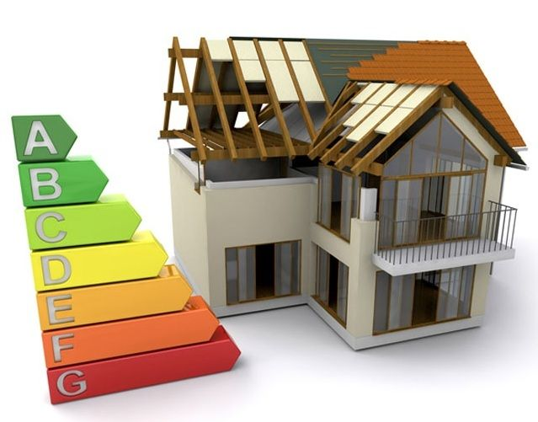
Начальные условия:
Исследования проведены для домов всех типов энергоэффективности и площадью от 130 до 490м2 и всех существующих тарифов для МО
Принимаем удельный расход на ГВС – 58 кВт/м.кв в год (из расчета 100 литров на человека в день. Расчетная площадь – 40 м.кв. на человека)
Данные на примере пассивных и стандартных домов 130м2 и 490м2
При расчете отопления на газу добавлено 12000 рублей на годовое сервисное обслуживание
Рассматриваются условия комфортного проживания: стандартный дом с системой кондиционирования

Slide 8
Потребление (кВт.ч) и мощность (кВт)

Slide 9
Годовые расходы на отопление (рублей)
Годовые расходы на отопление + ГВС (рублей)

Slide 10
Вложения в газ с учетом паразитных площадей
Дополнительные затраты на подключение, котел и паразитные площади
Для стандартных домов:
• при ночном тарифе подключение газа не имеет смысла.
• нехватка мощностей для работы на ночном тарифе даже для малых площадей.
490 м.кв.
130 м.кв.
Для пассивных домов:
• подключение газа не имеет смысла даже на больших площадях
• мощности хватает даже для больших площадей
Стандартный
Стандартный
850 000 руб.
1 300 000 руб.
Если работать на электричестве выгоднее, то надо подумать о дополнительной экономии за счет ночного тарифа (экономия на ночном тарифе имеет смысл особенно для пассивных домов)
Окупаемость газа, лет
Стандартный дом | электричество ночь | 58 | 13
 | электричество единый | 12 | 3,8
Пассивный дом | электричество ночь | -246 | 56
 | электричество единый | 45 | 12,5

Slide 11
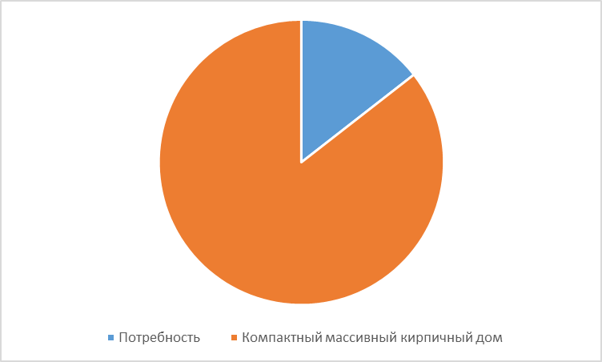
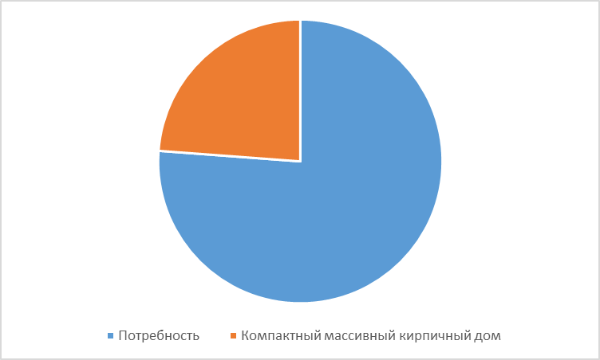
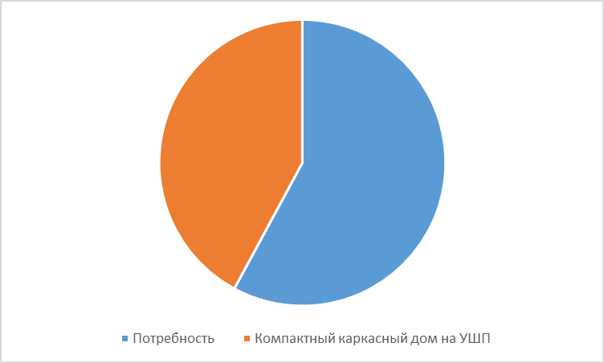
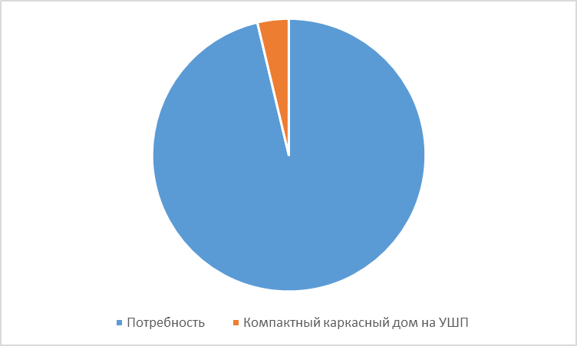
Необходимость проекта пассивного дома определенной теплоемкости
Пассивный дом 130 м.кв
Стандартный дом 130 м.кв
требуемый объем энергии на день 11 кВт.ч
требуемый объем энергии на день 208 кВт.ч
Массивный кирпичный дом
Для организации отопления на ночном тарифе надо:
• либо обустраивать систему отопления с аккумулятором (расходы на паразитные площади и систему отопления)
• либо иметь необходимую теплоемкость дома
потребность
потребность
Каркасный дом на УШП
Эффективной теплоемкости каркасного дома на УШП не хватает даже для пассивного дома, а эффективной теплоемкости массивного кирпичного хватает с запасом на дом с ультранизким потреблением
Вывод: требуется проект пассивного дома определенной теплоемкости.

Slide 12
Сравнительные расходы на климатическое оборудование и термическую оболочку
Как видно из таблицы все энергоэффективные дома не требуют систему кондиционирования основанную на холодильной машине, что ведет к значительной экономии в сравнении со стандартными домами, как начальных затрат отраженных в таблице, так и текущих затрат (не отражены в таблице). Более того, пассивные и с ультранизким потреблением дома не имеют систем отопления, что так же экономит не мало средств.
потребности в климатических системах | пассивный дом | дом с ультранизким потреблением | дом с низким потреблением | дом с пониженным потреблением | стандартный дом | обычный дом
система вентиляции с рекуперацией | да | да | да | да/нет | нет | нет
система отопления | нет | да/нет | да | да | да | да
система кондиционирования | нет | нет | да/нет | да | да | да
потребность в энергоэффективных окнах | да | да | да/нет | нет | нет | нет
потребность в ориентации | да | желательна | да/нет | нет | нет | нет
потребность в повышенной теплоизоляции | да | да | да | да | нет | нет

Slide 13
Сравнения вложений в строительство пассивного и стандартного на площадях 130 и 490 со сроками окупаемости при тарифе на электричество 5,04 руб.

Slide 14
Сравнение по потреблению энергоносителей (отопление и ГВС) пассивных домов на электричестве (ночь) и обычных на газе.

Slide 15
Общий вывод:
Экономически целесообразно:
cтроить пассивные дома
строить пассивные дома с учетом отопления на ночном тарифе
строить пассивные дома с достаточной теплоемкостью
строить пассивные дома с применением мини ТН и рекуперации сточных вод

Slide 16
Спасибо!
Команда проекта
«Русский Пассивный Дом»

